Slide 1

Костылева И.А., преподаватель ОФГ
ИСПОЛЬЗОВАНИЕ
ОНЛАЙН-РЕСУРСОВ НА ЗАНЯТИЯХ ПО ФИНАНСОВОЙ ГРАМОТНОСТИ

Slide 2
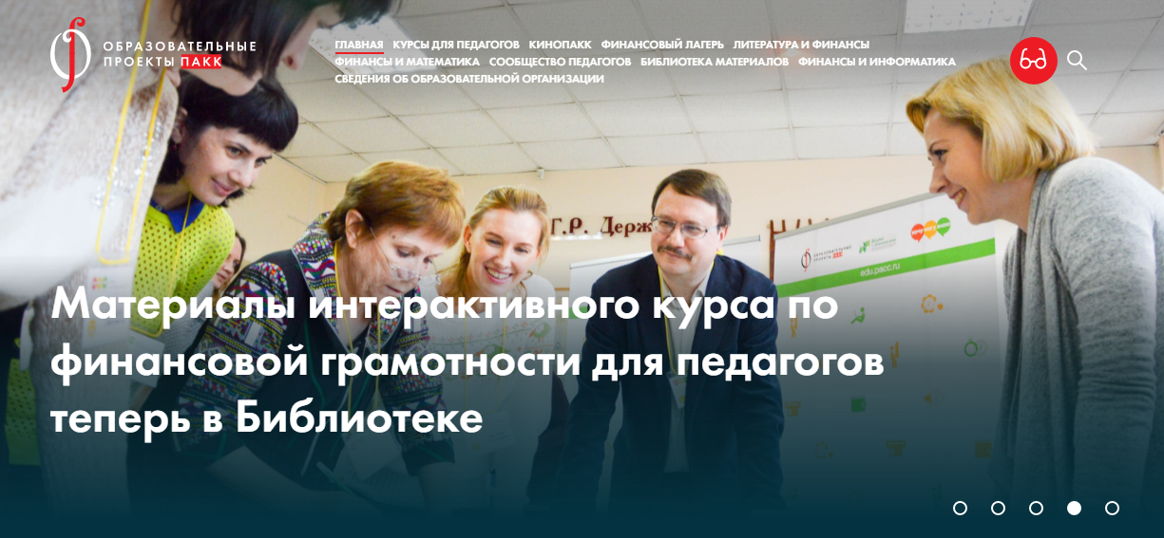
https://edu.pacc.ru/
ОБРАЗОВАТЕЛЬНЫЕ ПРОЕКТЫ ПАКК

Slide 3
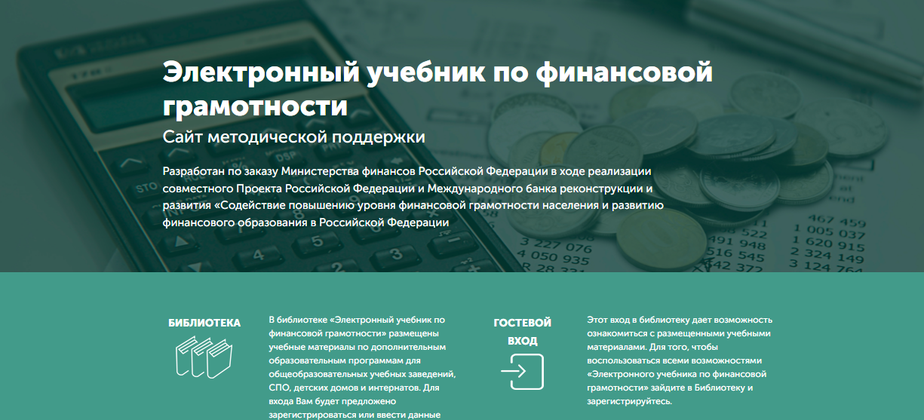
https://xn--80atdl2c.xn--80aaeza4ab6aw2b2b.xn--p1ai/
ЭЛЕКТРОННЫЙ УЧЕБНИК

Slide 4
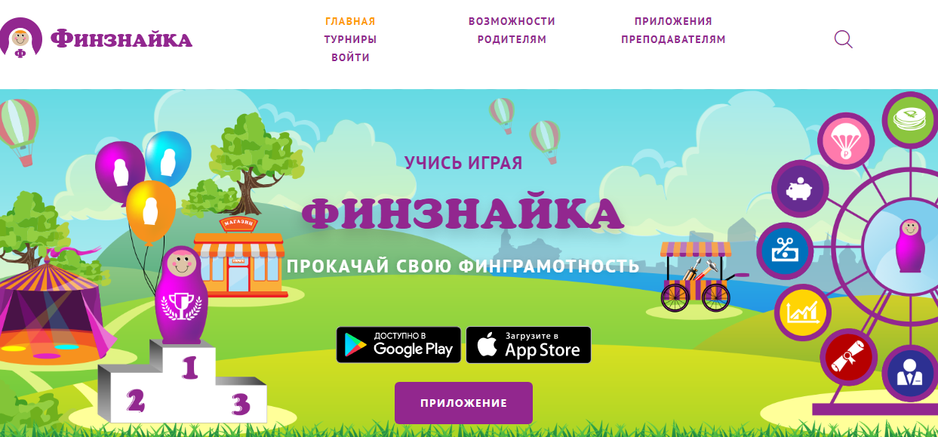
https://fz.oc3com.com/
ОНЛАЙН-ИГРА «ФИНЗНАЙКА»

Slide 5
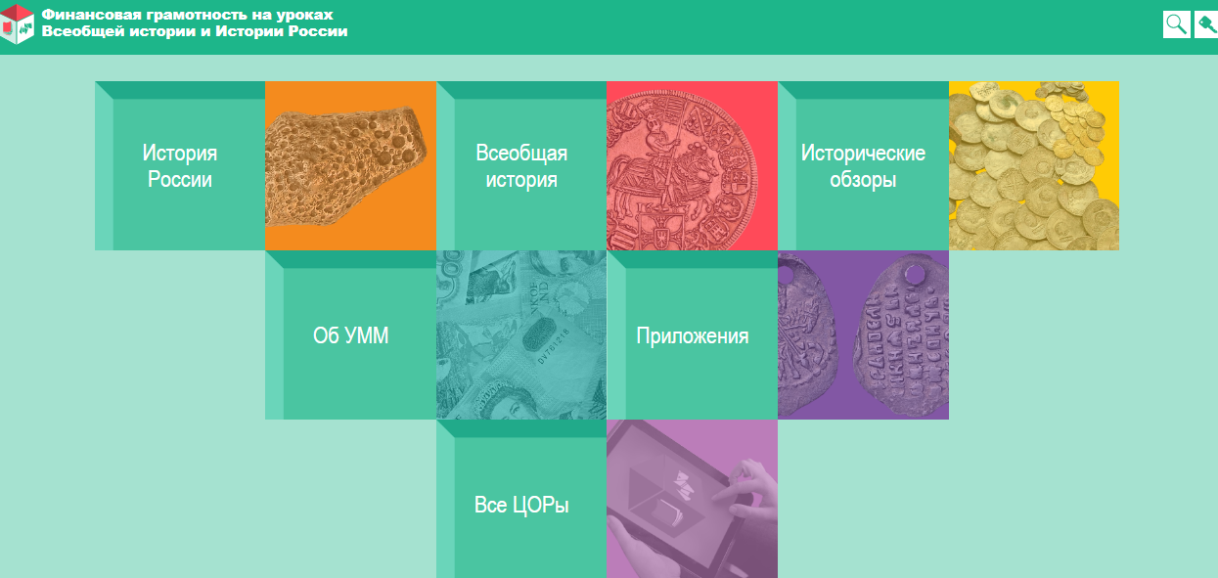
https://fingram-history.oc3.ru/
ФИНАНСОВАЯ ГРАМОТНОСТЬ НА УРОКАХ ИСТОРИИ

Slide 6
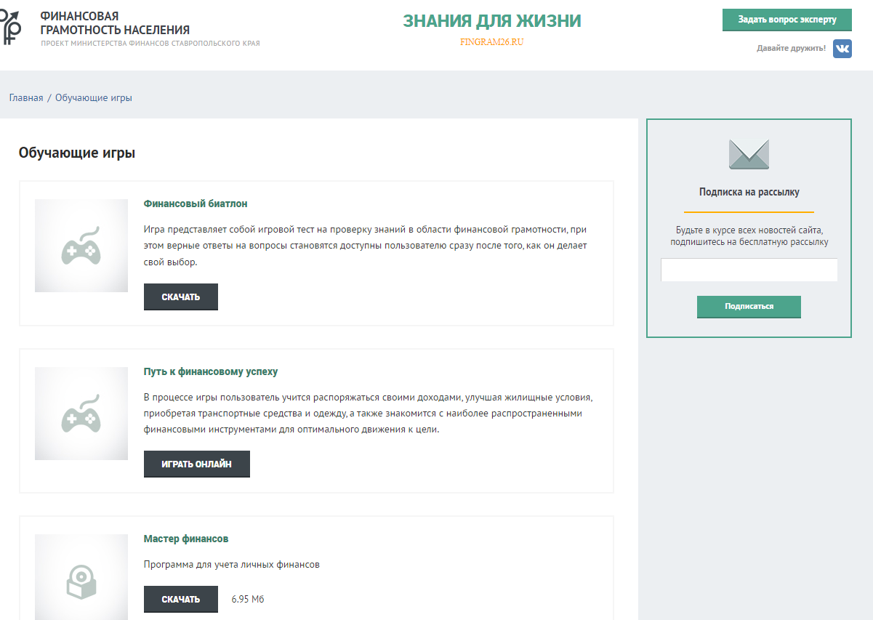
https://fingram26.ru/obuchayushchie-igry/
ФИНАНСОВАЯ ГРАМОТНОСТЬ — ЗНАНИЯ ДЛЯ ЖИЗНИ

Slide 7

https://dni-fg.ru/

Slide 8

http://finance.instrao.ru/fin/
ОНЛАЙН ВОЗМОЖНОСТИ ПРОВЕДЕНИЯ ОЦЕНКИ И МОНИТОРИНГА

Slide 9
Костылева И.А., преподаватель ОФГ
СПАСИБО ЗА ВНИМАНИЕ

